Slide 1

DIPARTIMENTO DI INGEGNERIA
Corso Di Laurea Triennale In Ingegneria Elettronica E Informatica
APPLICAZIONI PER AMBIENTI
INTELLIGENTI BASATI SU
MONGODB E SUL PROTOCOLLO
COAP
Tesi di Laurea di:
Marco Ieni
Relatore:
Prof. Massimo Villari
Correlatrice:
Ing. Maria Fazio
Anno Accademico 2014/2015

Slide 2
Sommario
Obiettivo del lavoro presentato
Scenario di riferimento
Tecnologie a supporto
Soluzione sviluppata
Funzionalità innovative
Class Diagram principali
Sperimentazione: Smart Building Activity Based
Conclusioni
Notes:
Gli utenti del sistema possono accedere ai servizi personalizzati e dinamici, che integrano i dati ambientali (provenienti da sensori) con le esigenze degli utenti, modificando le caratteristiche dell’ambiente stesso (tramite gli attuatori).

Slide 3
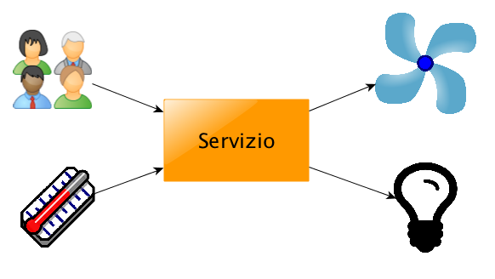
Obiettivo del lavoro presentato
Realizzazione di un sistema di monitoraggio e gestione di un ambiente intelligente (smart city, smart building, smart home).
Notes:
Gli utenti del sistema possono accedere ai servizi personalizzati e dinamici, che integrano i dati ambientali (provenienti da sensori) con le esigenze degli utenti, modificando le caratteristiche dell’ambiente stesso (tramite gli attuatori).

Slide 4
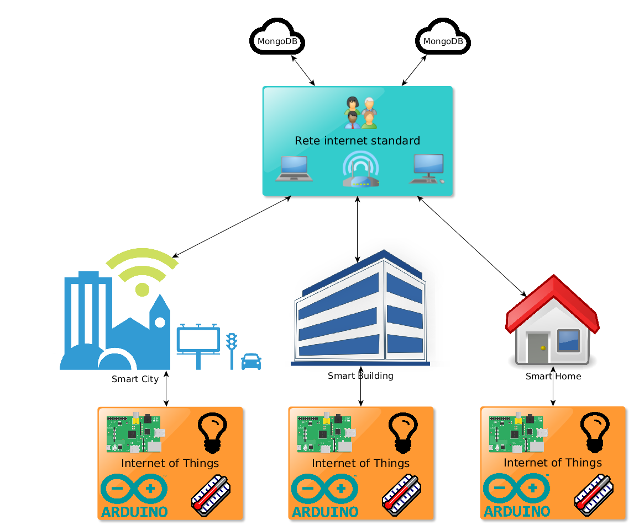
Scenario di riferimento

Slide 5
Tecnologie a supporto
Constrained Application Protocol (CoAP): protocollo di trasferimento web specializzato per l’uso con nodi vincolati e reti vincolate nel contesto dell’Internet of Things
Cloud: permette di avere i dati di uno stesso database distribuiti su più server
MongoDB: database open-source, basato sui documenti e progettato per la facilità di sviluppo e scalabilità.

Slide 6
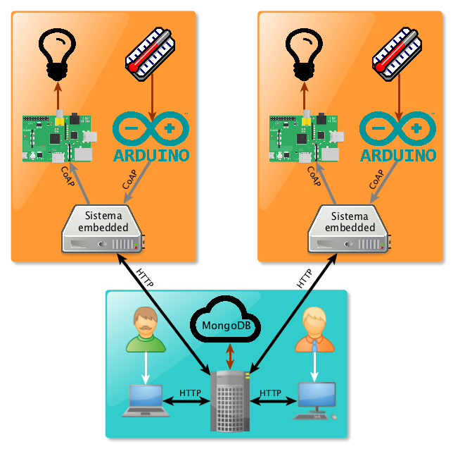
Soluzione sviluppata

Slide 7
Funzionalità innovative con gestione dinamica dei contesti
Organizzazione di dispositivi e utenti in gruppi
Gestione di gruppi e dispositivi altamente dinamica con gerarchie
Possibilità di applicare tag a dispositivi e gruppi di dispositivi
Gestione dei permessi dei dispositivi
Supporto alla creazione di servizi personalizzati

Slide 8
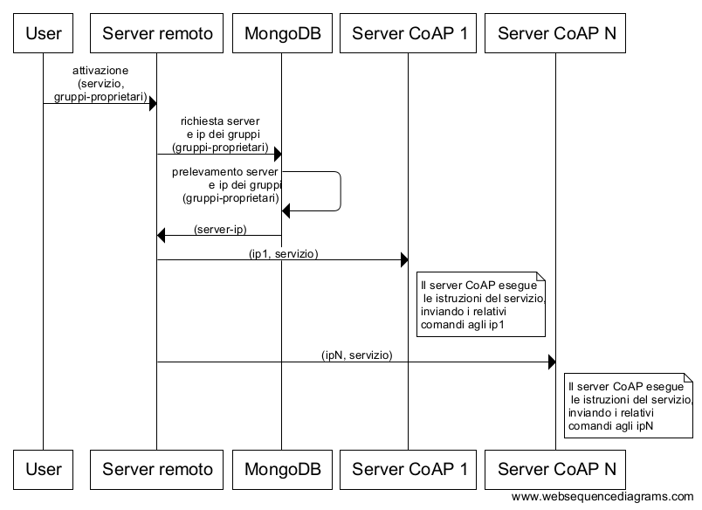
Attivazione di un servizio

Slide 9
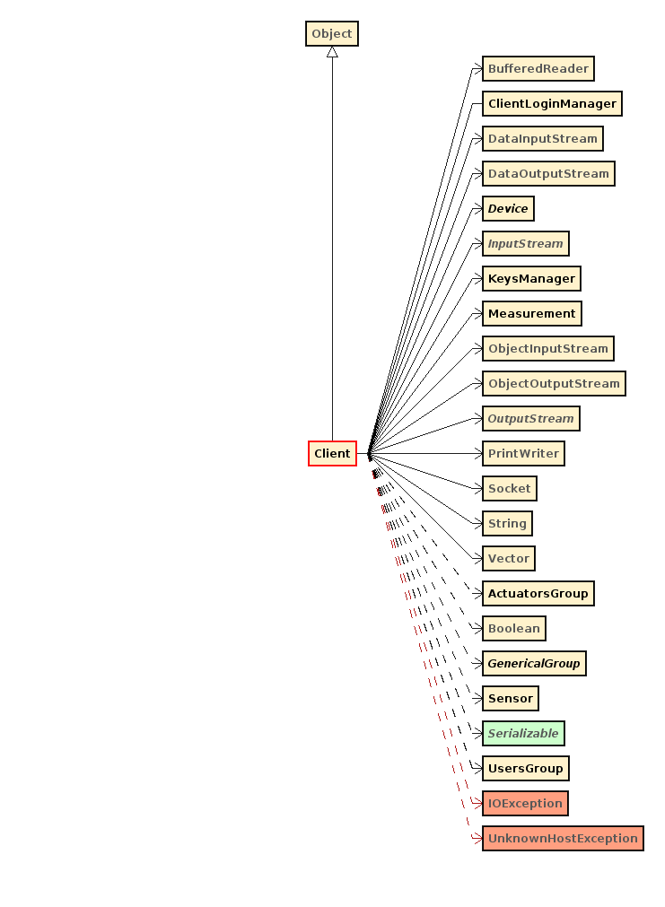
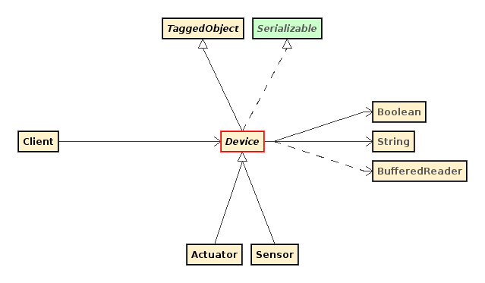
Class Diagram principali

Slide 10
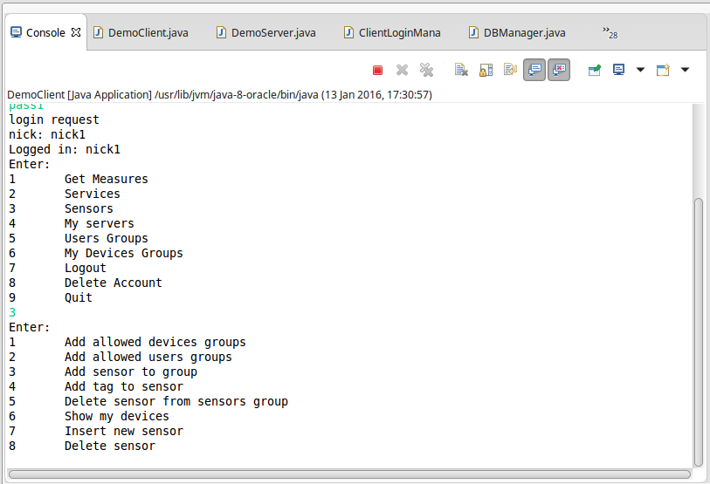
Class Diagram principali

Slide 11
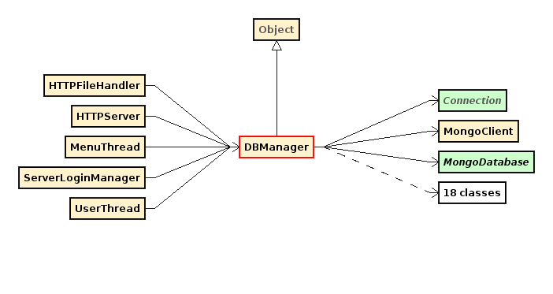
Class Diagram principali

Slide 12
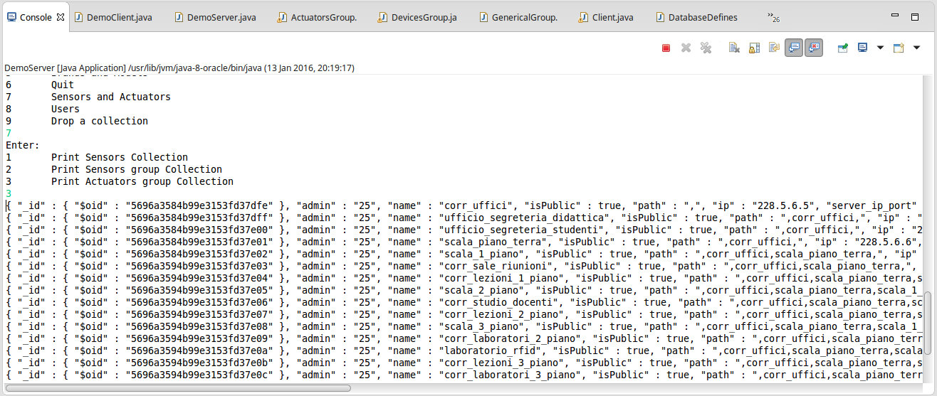
Class Diagram principali

Slide 13
Sperimentazione: Smart Building Activity Based
Sensori di temperatura e umidità
Fonti di calore comandabili dall’esterno
Interruttori che vengono attivati quando vi è la presenza di almeno una persona in una stanza
Obiettivo: mantenere le persone all’interno dell’edificio in condizioni termiche di benessere, consumando meno energia possibile, ovvero attivando solamente le fonti di calore necessarie.

Slide 14
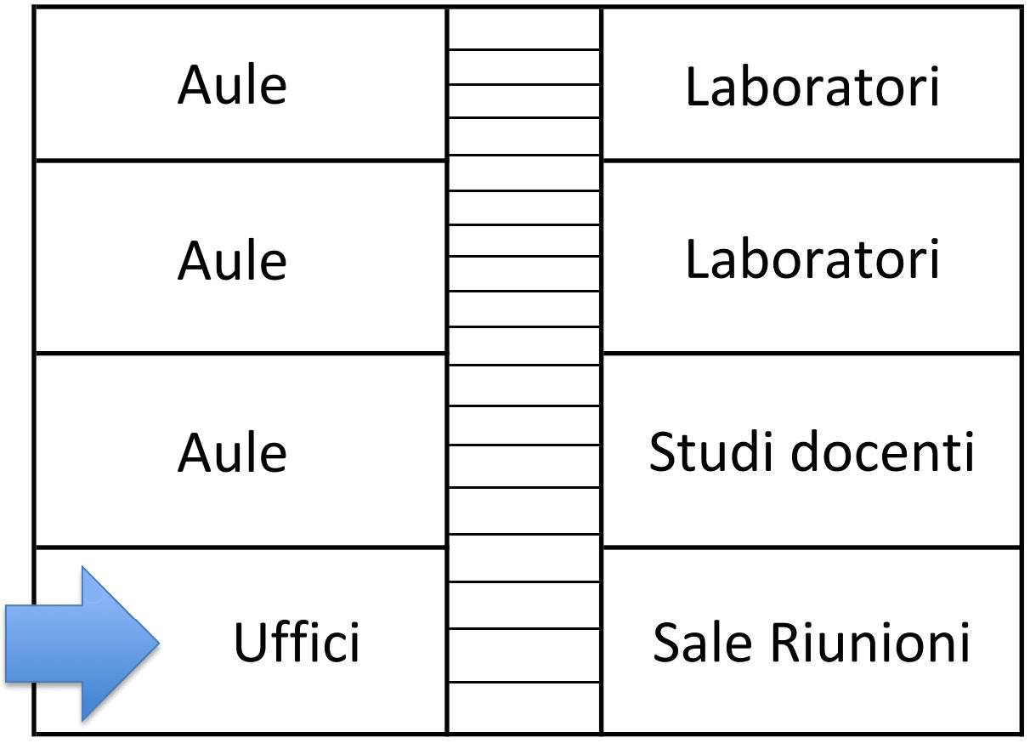
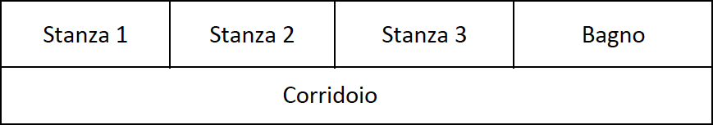
Sperimentazione: Smart Building Activity Based
Notes:
Fare esempio di realizzaz obiettivo

Slide 15
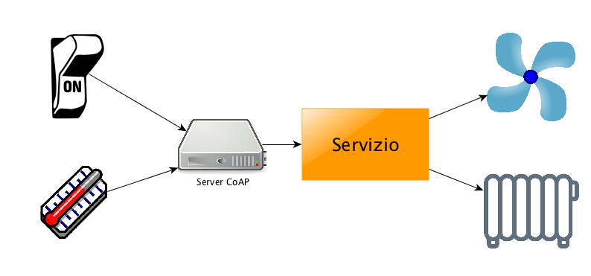
Sperimentazione: Smart Building Activity Based
Fonti di calore organizzate in gruppi multicast
Tag utilizzati: “hot”, “hot-warm”, “warm”, “warm-cold”, “cold”
Interruttori dell'illuminazione elettrica sfruttati per capire se vi è qualcuno nella stanza, in modo da riscaldare solo le zone necessarie
Notes:
Per risolvere la problematica sopra descritta, all’interno dell’edificio è inserito un server CoAP, a cui i sensori di temperatura e umidità mandano le loro misurazioni e i vari interruttori che segnalano la presenza delle persone richiedono l’attivazione di un servizio, a seconda se essi vengono attivati o disattivati. In base al servizio richiesto e alle misure dei sensori, il server invia il segnale di attivazione o spegnimento a determinate fonti di calore che, quindi, rappresentano gli attuatori del sistema.

Slide 16
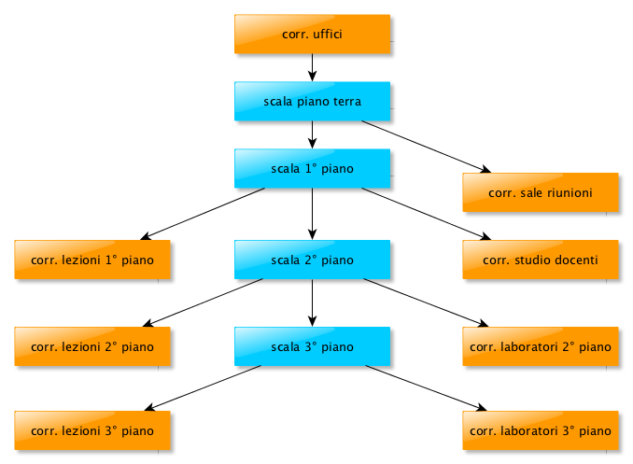
Sperimentazione: Smart Building Activity Based

Slide 17
Risultati della sperimentazione
È stato creato un sistema per l'ottimizzazione dei consumi energetici per il condizionamento termico dell'edificio di un campus
Il sistema di controllo dei sensori/attuatori è flessibile, cioè si può modellare sulla base della richiesta degli utenti
La selezione dei dispositivi da controllare/attivare è fatta in base all'attività di interesse, mediante l’utilizzo di pattern predefiniti e tag

Slide 18
Conclusioni
Analisi del contesto tecnologico per ambienti intelligenti
Analisi dei requisiti degli ambienti intelligenti
Analisi di implementazioni disponibili per CoAP e MongoDB
Sviluppo di una soluzione per la gestione innovativa di ambienti intelligenti basata su gruppi (sensori/attuatori ed utenti) e su tag
Sperimentazione: Smart Building Activity Based

Slide 19
DIPARTIMENTO DI INGEGNERIA
Corso Di Laurea Triennale In Ingegneria Elettronica E Informatica
Grazie per l’attenzione
Anno Accademico 2014/2015

